Slide 1
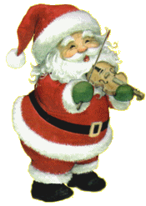
Празднование Нового года в разных странах мира

Slide 2
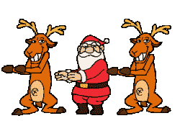
Новый год - самый любимый праздник детей . Каждый ребёнок ждёт каких-нибудь подарков. В каждой семье дети с большой радостью украшают комнаты, готовят новогодние открытки, пишут письма Деду Морозу, наряжают ёлку и ждут необыкновенного чуда, а вдруг в этот момент откроется дверь комнаты и на пороге - Дед Мороз и Снегурочка. Так отмечают Новый год в России.
Россия
Дед Мороз и Снегурочка

Slide 3
В России новогодняя ёлка была введена Петром 1. Он повелел 1 января 1700 года украсить все дома еловыми (можжевеловыми или сосновыми) ветвями по образцам, выставленным в Гостином дворе.
У нас – ёлка. А во Вьетнаме её заменяют ветки персика. В Японии к веткам сосны присоединяют бамбук и ветки сливы.

Slide 4
Посмотрим необычные традиции встречи Нового года в разных странах мира

Slide 5
Китай. Нужно облиться водой, пока тебя поздравляют
В Китае сохранилась новогодняя традиция купания Будды. В этот день все статуи Будды в храмах и монастырях почтительно омывают в чистой воде из горных источников. А сами люди обливаются водой в тот момент, когда другие произносят в их адрес новогодние пожелания счастья. Поэтому в этот праздничный день все ходят по улицам в насквозь промокшей одежде.
В праздник Нового года всюду преобладает красный цвет - цвет солнца, цвет радости.

Slide 6
Греция. Гости носят камни - большие и маленькие
В Греции гости захватывают с собой большой камень, который бросают у порога, говоря слова: "Пусть богатства хозяина будут тяжелы, как этот камень". А если большого камня не досталось, бросают маленький камешек со словами: "Пусть бельмо в глазу у хозяина будет столь маленьким, как этот камень".
Новый год - это день святого Василия, который был известен своей добротой. Греческие дети оставляют свои ботинки у камина в надежде, что Святой Василий заполнит ботинки подарками.

Slide 7
Куба. Из окон выливают воду
Кубинцы в канун Нового года заполняют водой всю посуду, которая есть в доме, а в полночь начинают выливать ее из окон. Так все жители острова Свободы желают Новому году светлого и чистого, как вода, пути. А пока часы бьют 12 ударов, необходимо скушать 12 виноградинок, и тогда добро, согласие, процветание и мир будут сопровождать тебя все двенадцать месяцев.
Детский новогодний праздник на Кубе называется День Королей.
Кубинский Новый год похож на наш, только здесь вместо ёлки наряжают араукарию – местное хвойное растение

Slide 8
Италия. В Новый Год из окон летят утюги и старые стулья
Итальянский Дед Мороз - Баббо Натале. В Италии считается, что Новый год надо начинать, освободившись от всего старого. Поэтому в Новогоднюю ночь принято выбрасывать из окон старые вещи. Итальянцам этот обычай очень нравится, и они исполняют его свой страстью, свойственной южанам: в окно летят старые утюги, стулья и прочий хлам. Согласно приметам, освободившееся место непременно займут новые вещи.
В Италии Новый год начинается шестого января.

Slide 9
Германия. Санта Клаус приезжает к немцам на осле
В Германии считают, что Санта Клаус в Новый год появляется на ослике. Перед сном дети ставят на стол тарелку для подарков, которые им принесет Санта Клаус, а в башмаки кладут сено - угощение для его ослика.
Обычай приносить ёлку домой и украшать её возник в 16 веке в Германии. С тех пор в Новый год елку устанавливают в каждом доме

Slide 10
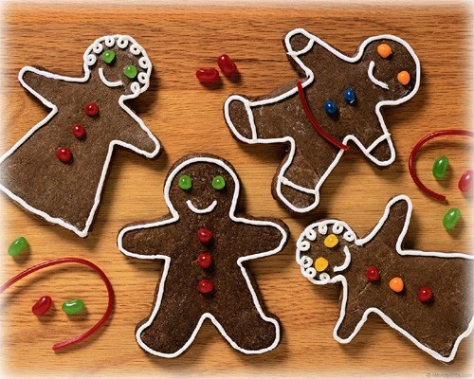
Франция. Запекают в пряник боб
Французский Дед Мороз - Пер Ноэль - приходит в новогоднюю ночь и оставляет подарки в детских башмаках. Тот, кому достается боб, запеченный в новогодний пирог, получает титул "бобового короля" и в праздничную ночь все подчиняются его приказам.

Slide 11
Финляндия - Родина Деда Мороза
Финский Дед Мороз, который считается самым что ни на есть настоящим в мире, на самом деле зовется достаточно смешно – Йоулупукки. Переводится это, как ни странно - Рождественский Козел. Ничего обидного во второй части имени нет, просто много лет назад Дед Мороз носил не шубу, а козлиную шкуру и подарки развозил тоже на козлике.
В Новогоднюю ночь ночь, преодолев долгую дорогу из Лапландии, в дома приходит Дед Мороз, оставляя на радость детворе большую корзину с подарками.

Slide 12
Панама Самый громкий Новый Год
В Панаме в полночь, когда Новый год только начинается, звонят во все колокола, завывают сирены, гудят автомобили. Сами панамцы - и дети, и взрослые - в это время громко кричат и стучат всем, что попадется им под руки. И весь этот шум для того, чтобы "задобрить" год, который наступает.

Slide 13
Индия. Новый Год - праздник огней
В разных частях Индии Новый год отмечают в разное время года. В начале лета - праздник Лори. Дети заранее собирают у дома сухие ветки, солому, старые вещи. Вечером разжигают большие костры, вокруг которых танцуют и поют.
А когда наступает осень, празднуют Дивали - праздник огней. На крышах домов, на подоконниках расставляют тысячи светильников и зажигают их в праздничную ночь. Девочки пускают по воде маленькие лодочки, на которых тоже горят огоньки.

Slide 14
Америка Рекордсмен поздравительных открыток
Америка ежегодно побивает все рекорды по поздравительным открыткам и новогодним подаркам.
В рождественскую ночь группы мальчиков и девочек с фонариками в руках носят из дома в дом большую картонную звезду, украшенную кусочками цветной бумаги. Дети поют веселые песни, а жители предлагают им выпить освежающих напитков и угощают конфетами.

Slide 15
Япония. Лучший подарок - грабли, чтобы загребать счастье
Самый популярный новогодний аксессуар - грабли. Каждый японец считает, что иметь их необходимо, чтобы на Новый год было чем загребать счастье.
В первые секунды Нового года следует засмеяться - это должно принести удачу.
Утром, когда Новый год вступает в свои права, японцы выходят из своих домов на улицу - встречать восход солнца. С первыми лучами они поздравляют друг друга и дарят подарки.

Slide 16
Англия Традиция «впуска Нового года»
На Британских островах имеет большое распространение обычай «впуска Нового года». Когда часы бьют 12, открывают заднюю дверь дома, чтобы выпустить Старый год, а с последним ударом часов открывают переднюю дверь, впуская Новый год.
Всю новогоднюю ночь уличные торговцы продают игрушки, свистульки, пищалки, маски, воздушные шары. В Англии возник обычай обмениваться к Новому году поздравительными открытками.

Slide 17
Санта-Клаус
В США, Канаде, Великобритании и странах Западной Европы Деда Мороза зовут Санта-Клаус. Он одет в красную курточку, отороченную белым мехом и в красные шаровары. На голове – красный колпак.
Санта Клаус курит трубку, путешествует по воздуху на оленях и входит в дом через трубу. Дети оставляют ему под ёлкой молоко и печенье.

Slide 18
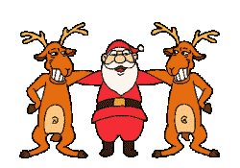
Венгрия На Новый Год нужно посвистеть
В Венгрии в "судьбоносную" первую секунду Нового года предпочитают свистеть - причем, используя не пальцы, а детские дудочки, рожки, свистульки.
Считается, что именно они отгоняют от жилища злых духов и призывают радость, благополучие.

Slide 19
Чехия и Словакия Дед Мороз в бараньей шапке
Веселый человечек, одетый в мохнатую шубу, высокую баранью шапку, с коробом за спиной, приходит к чешским и словацким детям. Его зовут Микулаш. Для тех, кто хорошо учился, у него всегда найдутся подарки

Slide 20
Вьетнам Новый Год приплывает на спине карпа
В эту ночь забываются все ссоры, прощаются все обиды. Вьетнамцы считают, что в каждом доме живет бог, и в Новый Год этот бог отправляется на небеса, чтобы там рассказать, как провел уходящий год каждый из членов семьи.
Когда-то вьетнамцы верили, что бог плавает на спине карпа. В наше время на Новый год вьетнамцы иногда покупают живого карпа, а потом выпускают его в реку или пруд.

Slide 21
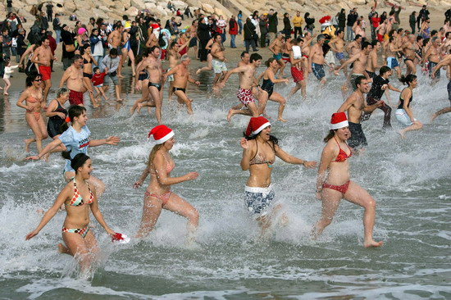
Австралия Новый год в купальниках
По причине отсутствия снега, елок, оленей и прочих привычных атрибутов праздника Дед Мороз появляется в плавательном костюме, на специальном ярко украшенном серфе на пляжах Сиднея.
Причем, соблюдая традиции Старого Света, в его одежде обязательно присутствуют белая борода и красная шапочка с помпончиком на конце.

Slide 22
Новый год в любой стране мира - прежде всего, это самый веселый и самый долгожданный праздник. Его любят все!

Slide 23
Особенно Новый год любят дети!

Slide 24
Не только потому что много подарков!

Slide 25
Спасибо за внимание

